Slide 1
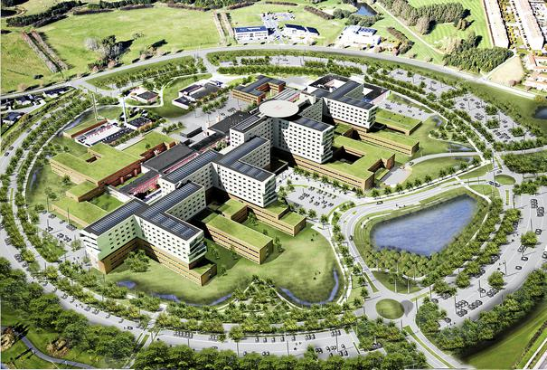

COVID-19
&
”Buddy ordning” SUH Køge
Overlæge Thomas Bech Lunen
Anæstesi afdelingen
SUH Køge

Slide 2

COVID-19
Personale observeres påvirket …Hvorfor?
OG hva´så?

Slide 3
COVID-19
Kontakt til KrisePsykolog Rikke Høgsted

Slide 4
COVID-19
Metoder og strategier til at forebygge og bevare mental sundhed: ®Rikke Høgsted
Boddy support
Gode instrukser
Gode intro forløb
Defusing
Debriefing
Samtale med psykolog (ved særligt hårde forløb)
Fiskebænken (FOAMmedic)

Slide 5
Skabelon til Kort ”defusing”
Melding af patient
Planlægning (tidsforbrug)
Kommunikation (SkadeStue / Sengeafsnit / ITA)
Patienten
Hvad har vi lært?
Notes:
How did you feel?
How did you feel?
What happened?
What did we learn?
Did we follow the procedures?
What if….?
Anything that should be done?

Slide 6
Tak for i dag
Spørgsmål?

